Slide 1

Emerald资源使用与投稿交流
刘铁 bm4@emeraldinsight.com.cn

Slide 2




Emerald Overview
1967年，英国University of Bradford的50名学者创立
学科主要涉及管理学、图情学、工程学等
Notes:
首先，向大家介绍一下Emerald，Emerald 成立于1967年，是由布拉德福德大学的50名学者共同创立的。Emerald在创立之初就专注于学术出版，目前涵盖管理学、工程学、图情学及其他人文社会科学，经过50年的发展，已经成为世界上重要的人文社科出版社之一。

Slide 3


Influence & Impact
世界主要的学术出版社之一
100% of the THE top 200 universities worldwide are Emerald customers
We have authors all of the THE top 200 universities worldwide
All of the FT top 100 business schools worldwide are Emerald customers
We have authors from all of the FT top 100 business schools worldwide

Slide 4




Emerald资源介绍
数据库平台使用
英文学术论文写作
国际期刊投稿指南

Slide 5
Emerald资源介绍
Nurturing Fresh Thinking

Slide 6

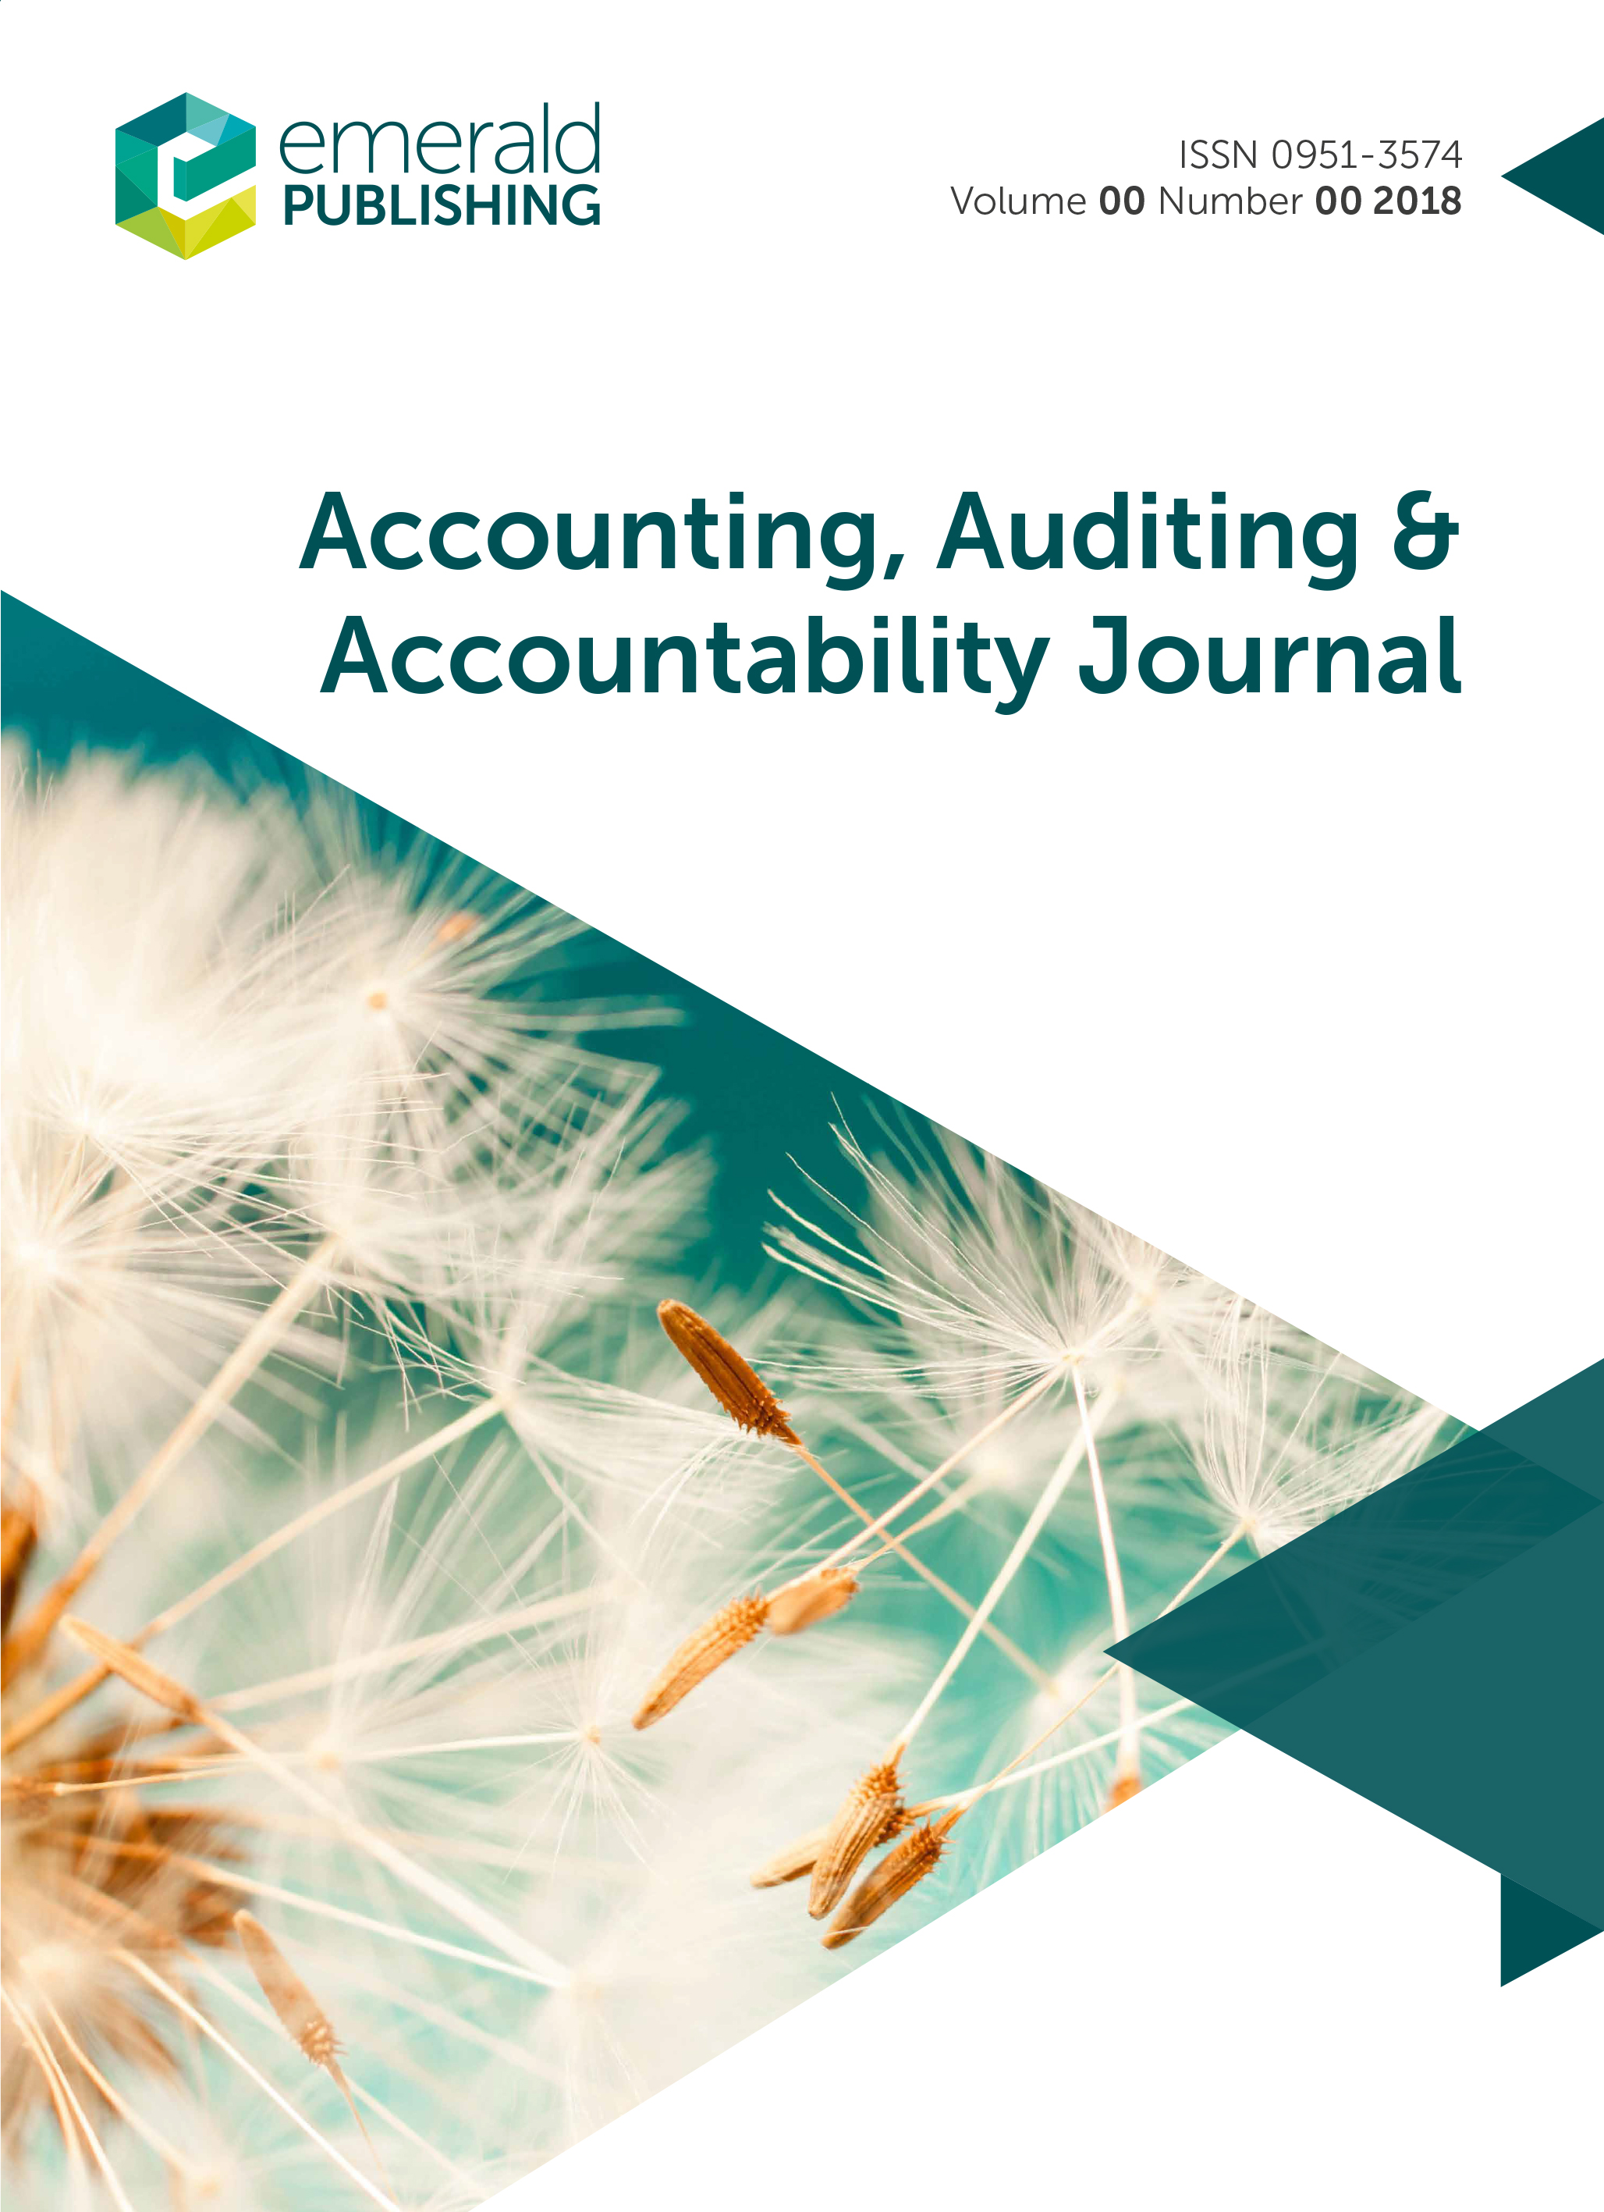
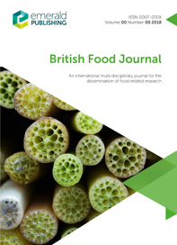







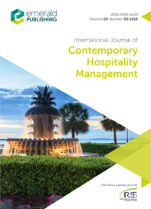

Emerald Resources
同行评审期刊
图书
案例集

Slide 7





Emerald 管理学期刊
A leading library of management research
283
管理学5大学科
管理科学与工程 工商管理 公共管理
图书情报学 农林经济管理

Slide 8

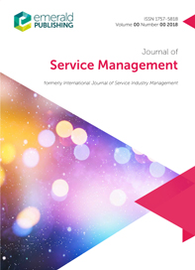

Business, Management & Strategy
注重理论与实践结合，涉及众多知名企业案例，包括Apple, Airbnb, Disney, Ford, General Motors, IBM, McDonalds, Microsoft, Nike……
Journal of Service Management
《服务管理杂志》
Management Decision
《管理决策》
Chinese Management Studies
《中国管理研究》
Notes:
均为SSCI

Slide 9



Marketing
此学科合集同时具备了学术质量和现实意义，其中91%的期刊被Scopus收录，12本期刊被SSCI收录，具有很强的主题针对性。
European Journal of Marketing
《欧洲营销杂志》
International Marketing Review
《国际营销评论》
Journal of Services Marketing
《服务业营销杂志》
Notes:
均为SSCI

Slide 10

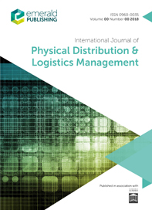


Operations, Logistics & Quality
合集内所有期刊均被Scopus收录，8本被SSCI收录，其中，International Journal of Physical Distribution & Logistics Management 的最新影响因子为5.212。
International Journal of Physical Distribution & Logistics Management
《物资流通与后勤管理国际期刊》
Supply Chain Management: An International Journal
《供应链管理》
International Journal of Operations & Production Management
《经营与生产管理国际期刊》
Notes:
均为SSCI，Q1

Slide 11




Information & Knowledge Management
所有期刊均被Scopus收录，6本被SSCI或SCI收录，包括世界著名的知识管理期刊Journal of Knowledge Management 和“万维网”术语发源期刊Internet Research。
Internet Research
《因特网研究》
Industrial Management & Data Systems
《工业管理与数据系统》
Journal of Knowledge Management
《知识管理杂志》
Notes:
均为SSCI

Slide 12

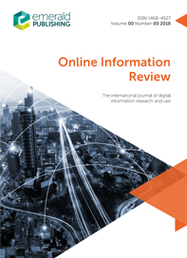
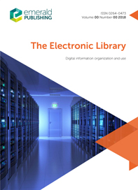
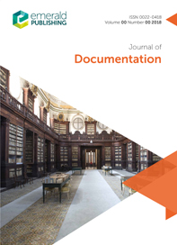
Library Studies
Emerald图书馆学期刊合集包含17种高质量期刊。高度细分化，涉及许多细分的主题性期刊。合集中有8本期刊被SSCI或SCI收录。
Online Information Review
《在线信息评论》
The Electronic Library
《电子图书馆》
Journal of Documentation
《文献资料工作杂志》

Slide 13
图书情报与信息科学期刊
SSCI的INFORMATION SCIENCE & LIBRARY SCIENCE学科中共计89本期刊，其中Emerald有12本，是该领域期刊数量最多的出版社之一

Slide 14
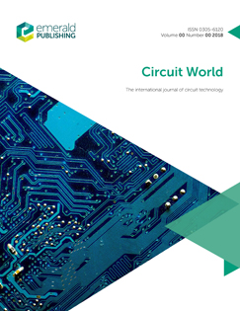
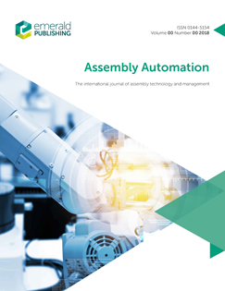
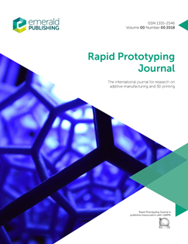
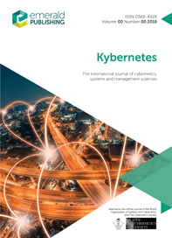

Emerald 工程学电子期刊库
A high-quality specialist portfolio closely connected to the industry
26种工程学期刊
21种被SCI/EI收录
广泛的中国读者和作者群
学科包括：
材料科学与工程
计算机工程计算
先进自动化
电子制造与封装
机械工程
航空航天工程

Slide 15
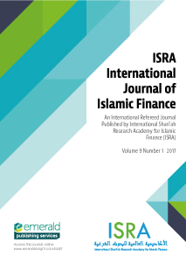

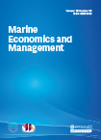


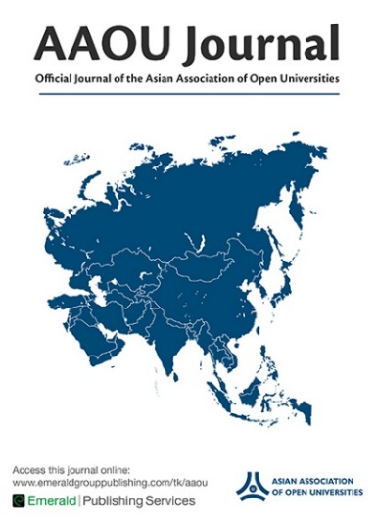

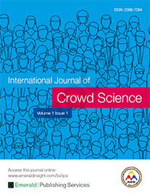
Emerald 开放获取期刊
Full access to open research worldwide – 44 journals
International Journal of Climate Change Strategies and Management
Asia Pacific Journal of Innovation and Entrepreneurship
Asian Association of Open Universities Journal
European Journal of Management and Business Economics
Higher Education Evaluation and Development
ISRA International Journal of Islamic Finance
Journal of Capital Market Studies
International Hospitality Review
中国地区
International Journal of Crowd Science
Journal of Intelligent and Connected Vehicles
China Political Economy
Marine Economics and Management
Forestry Economics Review
Journal of Industry-University Collaboration
Modern Supply Chain Research and Applications
Smart and Resilient Transportation
Notes:
均可免费访问，标橙分别是转OA的SSCI期刊，与清华合作创办的两本期刊

Slide 16


Emerald 全文期刊回溯库
Preserving over 100 years of management research online
2010年由国家图书馆正式引进全国在线
所有期刊从第一卷第一期开始，最早可回溯至1898年
免费申请使用
近180种期刊，11万篇文章

Slide 17



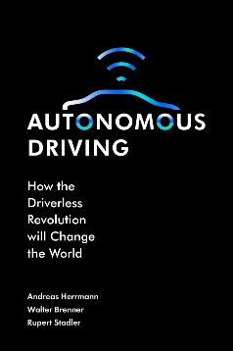

Emerald 英文图书
High quality, cutting-edge research across a range of subjects
3000+册图书，包含系列书、专著等
近20个学科，如教育学、社会学、经济学等，200+个主题领域
2019年度The British Book Awards学术教育专业领域最佳出版社
《科学时代：研究型大学的全球性胜利》
《投资陷阱大揭露：投资者常见错误和行为偏差》
《自动驾驶：无人驾驶如何改变世界》
《破碎的饼图：在风险市场中构造稳健投资组合的5种方法》

Slide 18

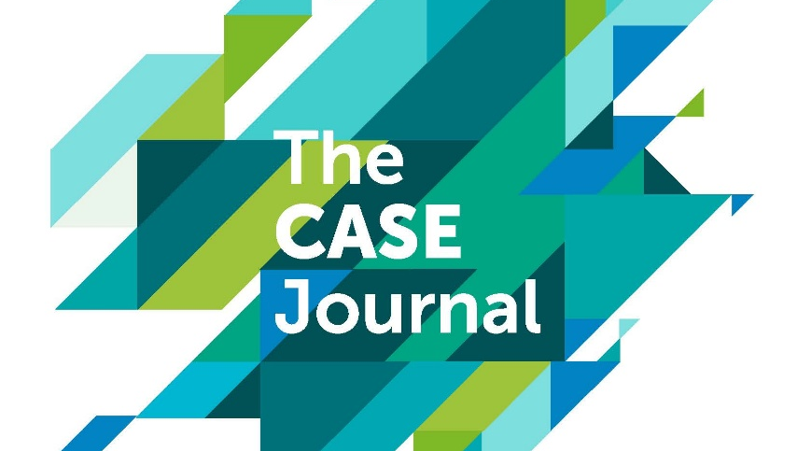


Emerald 案例集
Authentic business scenarios for the classroom
新兴市场案例集
案例期刊
达顿/凯洛格商学院案例
近800案例
亚、非、拉等新兴市场国家
包含案例和教学注释
近300案例
欧洲、亚洲、北美、南美
美国案例协会官方期刊
近800案例
达顿：全案例教学
凯洛格：全美商学院第一

Slide 19

数据库平台使用
www.emerald.com/insight

Slide 20
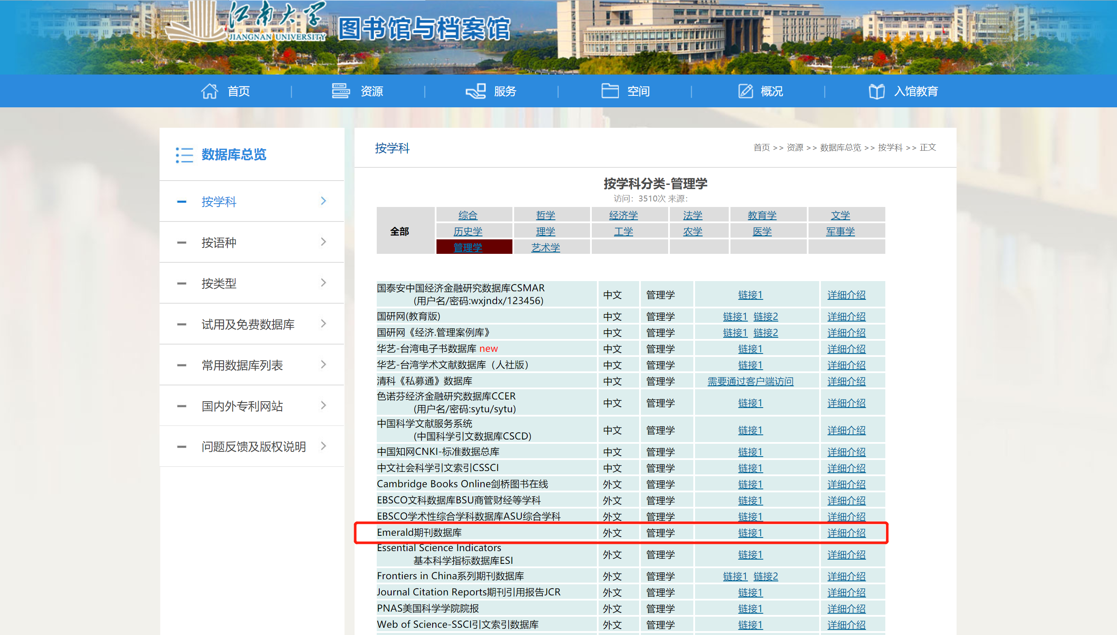
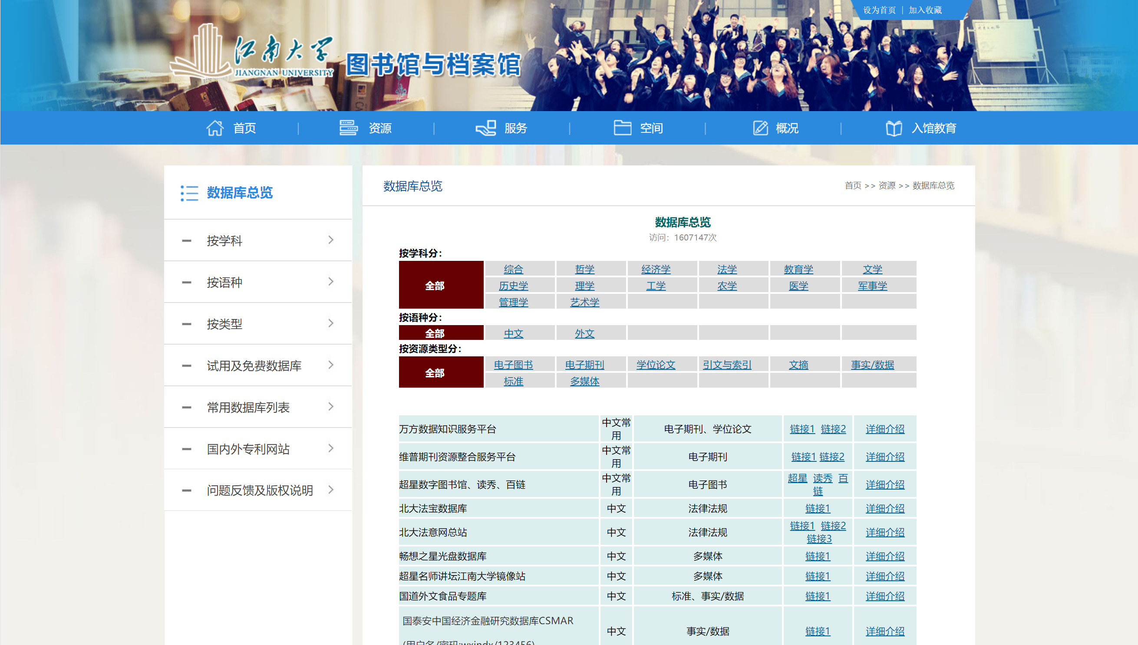
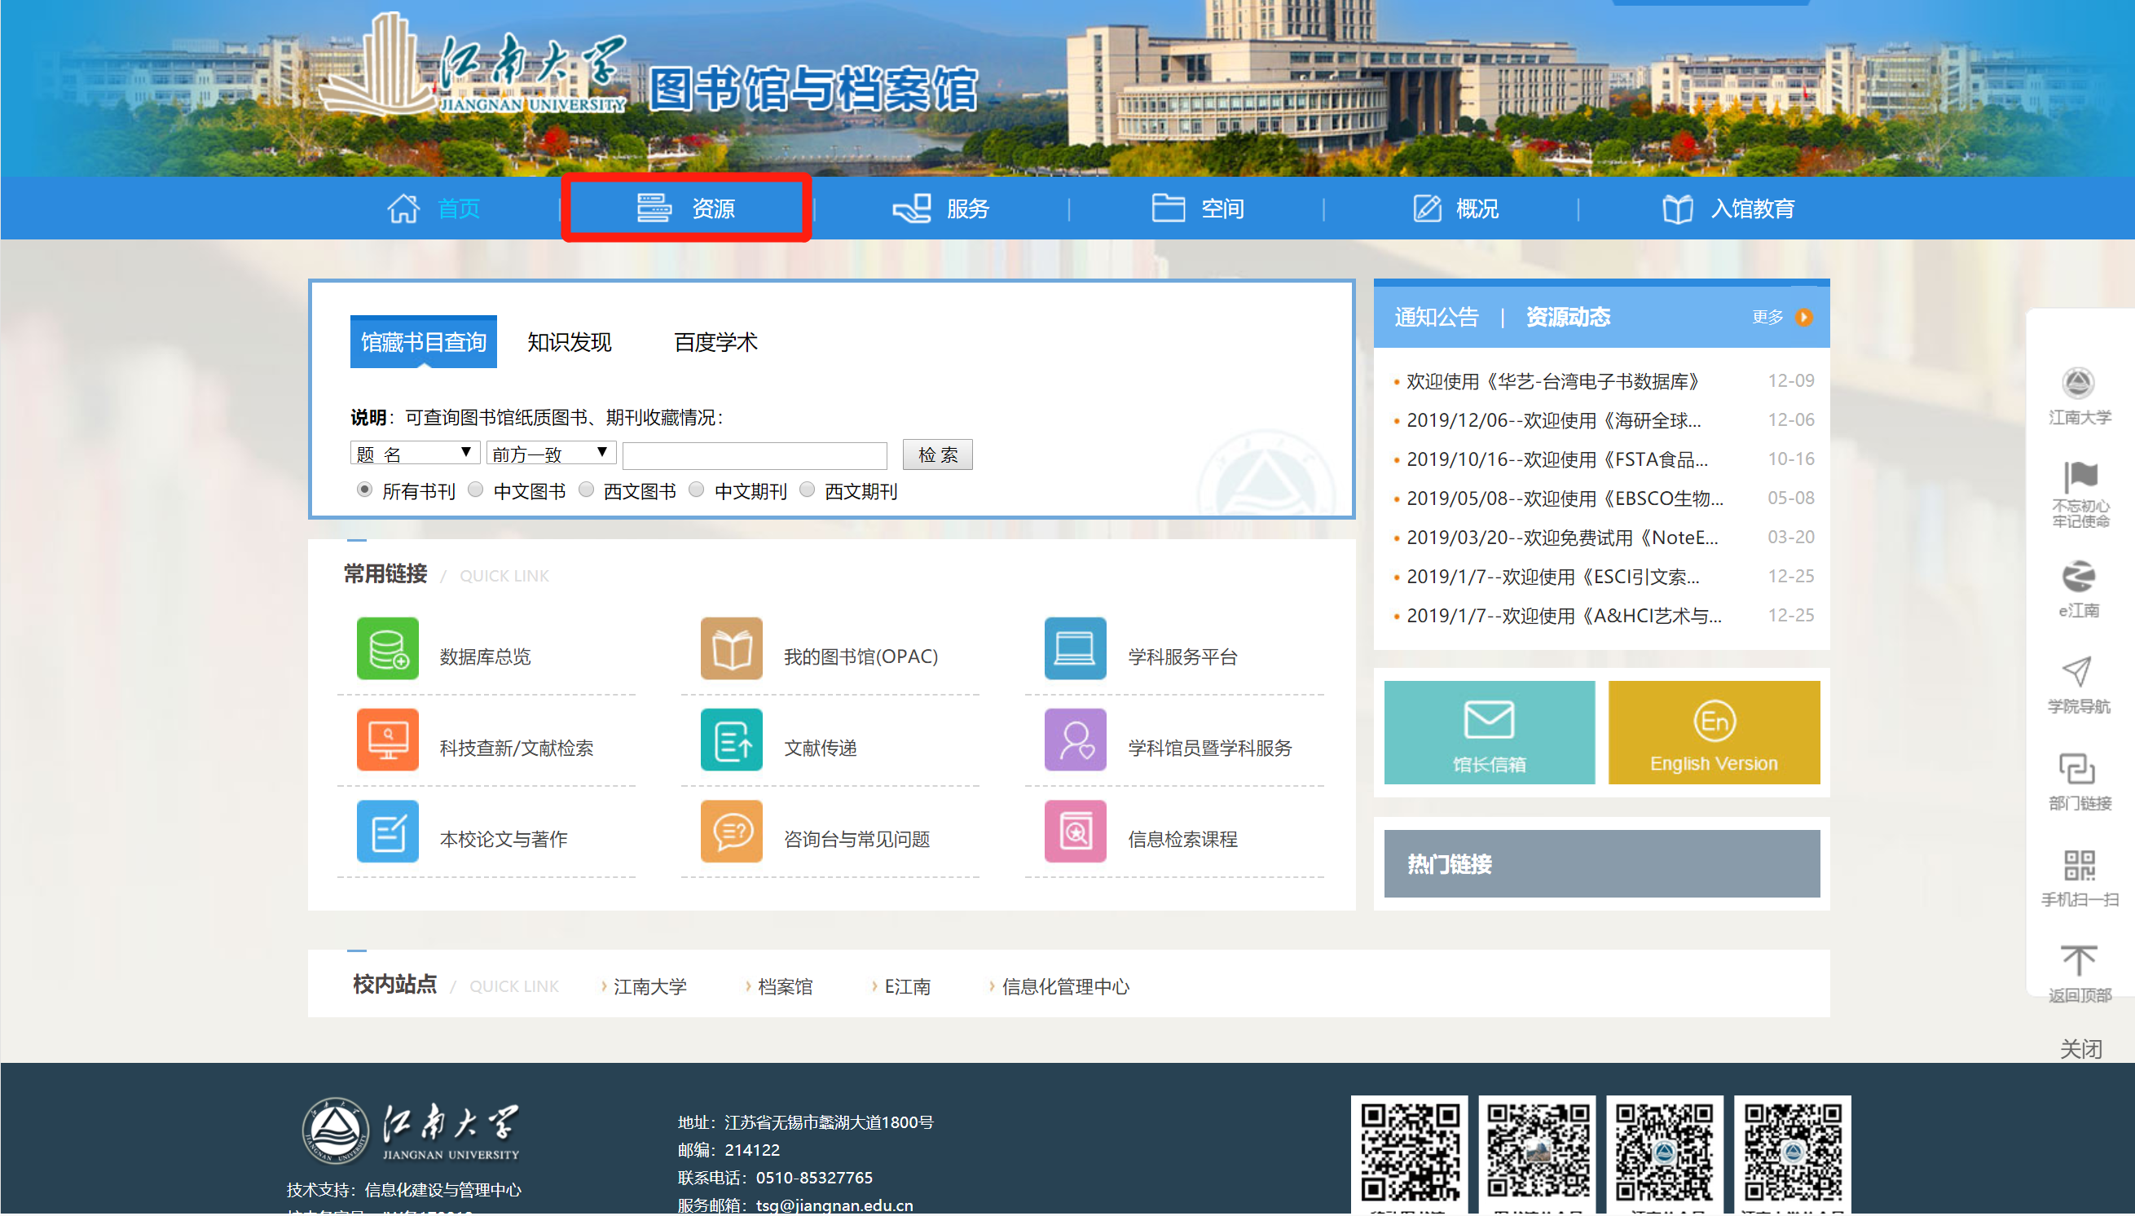

Slide 21
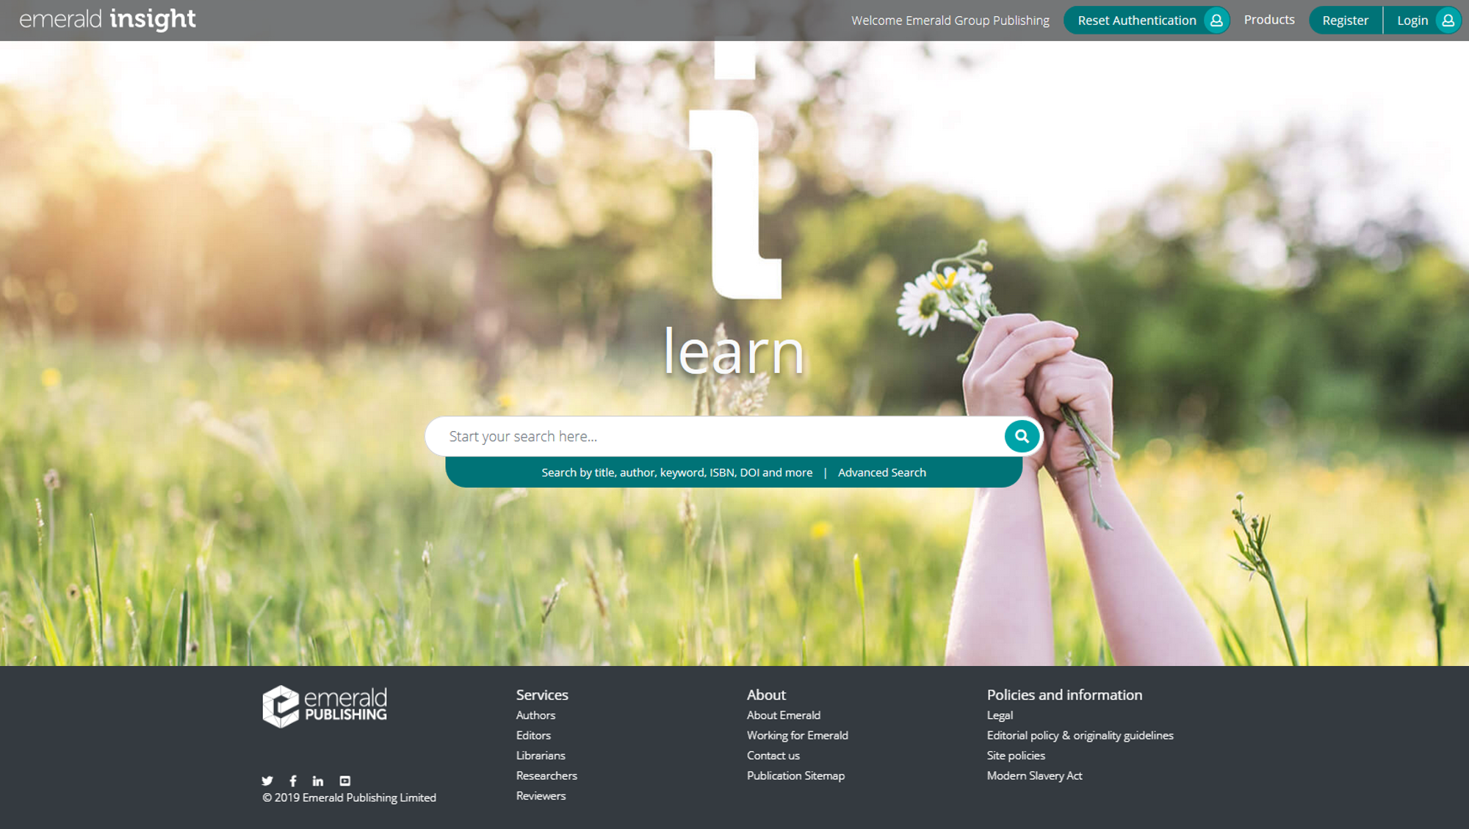
在授权IP范围内登陆Emerald主页，获得机构订购资源的访问权限
注册登录
资源检索
辅助资源
Notes:
在授权IP范围内登陆Emerald主页
21

Slide 22




Emerald平台主要功能
在使用Emerald平台上遇到任何问题随时联系
Email: service@emeraldinsight.com.cn
QQ: 2565962796
Tel: 010-82250212

Slide 23
检索-Search
高级检索

Slide 24
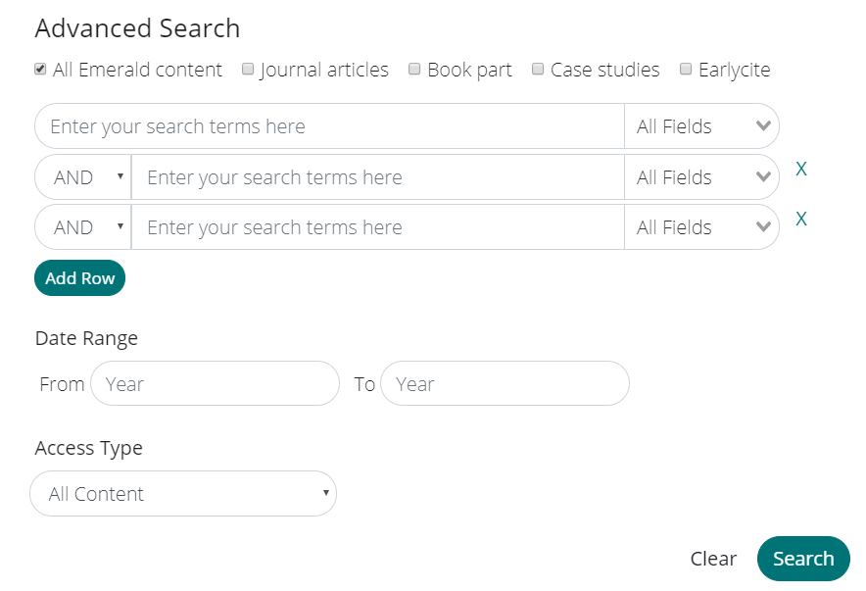

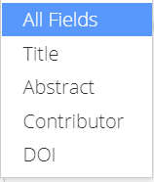

高级检索 – Advanced Search
资源类型
选择检索词出现的范围
支持布尔逻辑运算
点击添加检索项，可添加至10个
出版时间
权限范围

Slide 25
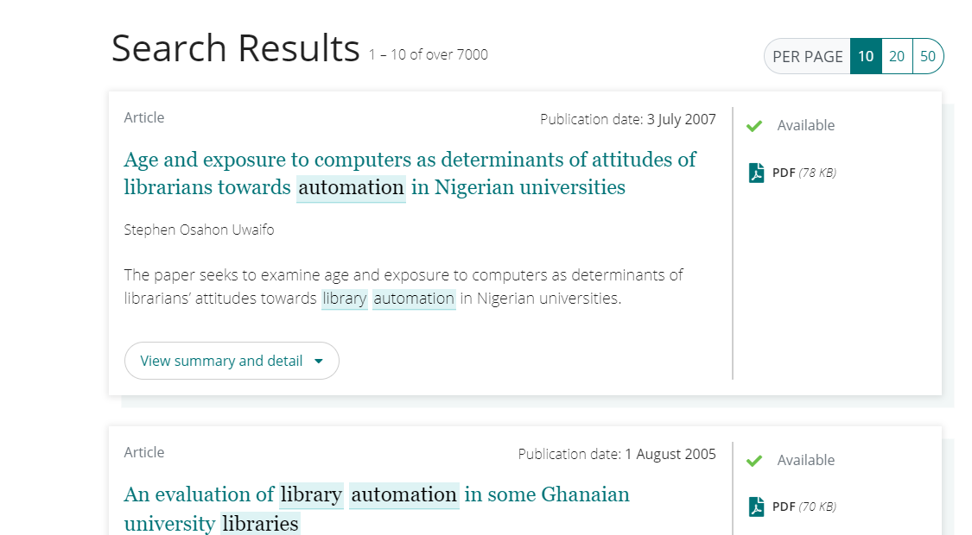
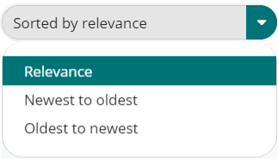
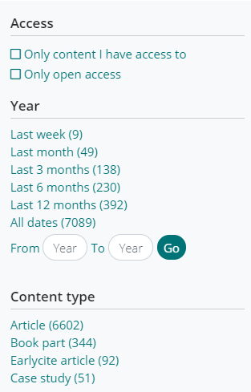
检索结果
根据相关性与时间顺序排序
资源类型
权限
查看下载PDF
二次筛选：
权限、发表时间、资源类型

Slide 26
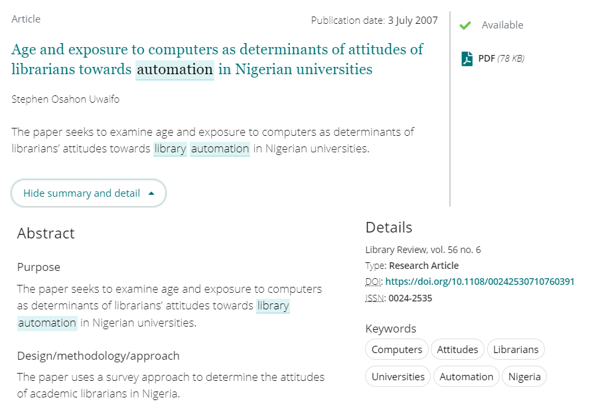
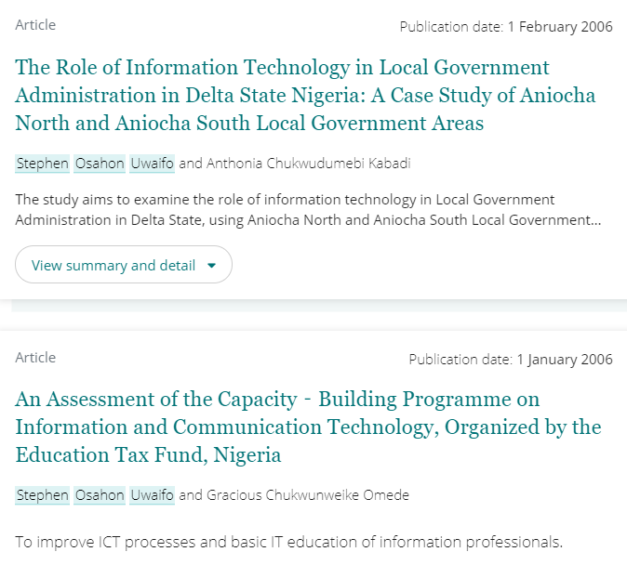
检索结果
作者在Emerald出版的所有文章
完整摘要
文章信息
关键词，可直接点击检索

Slide 27
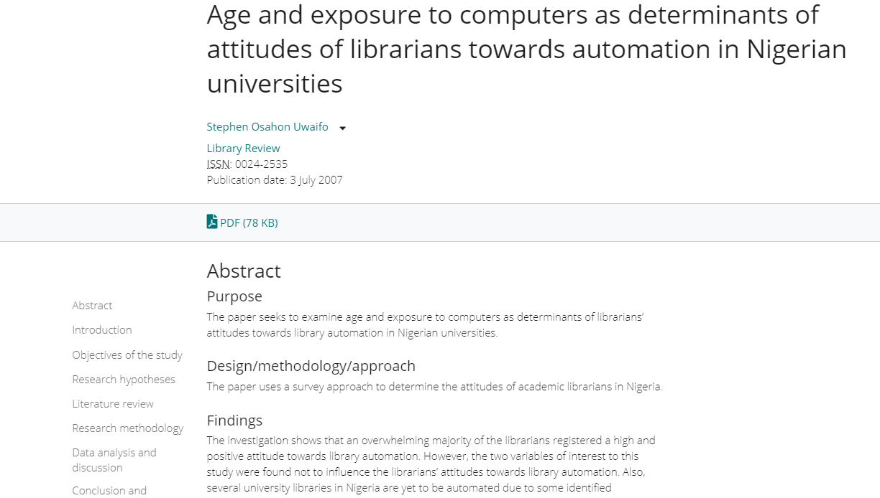
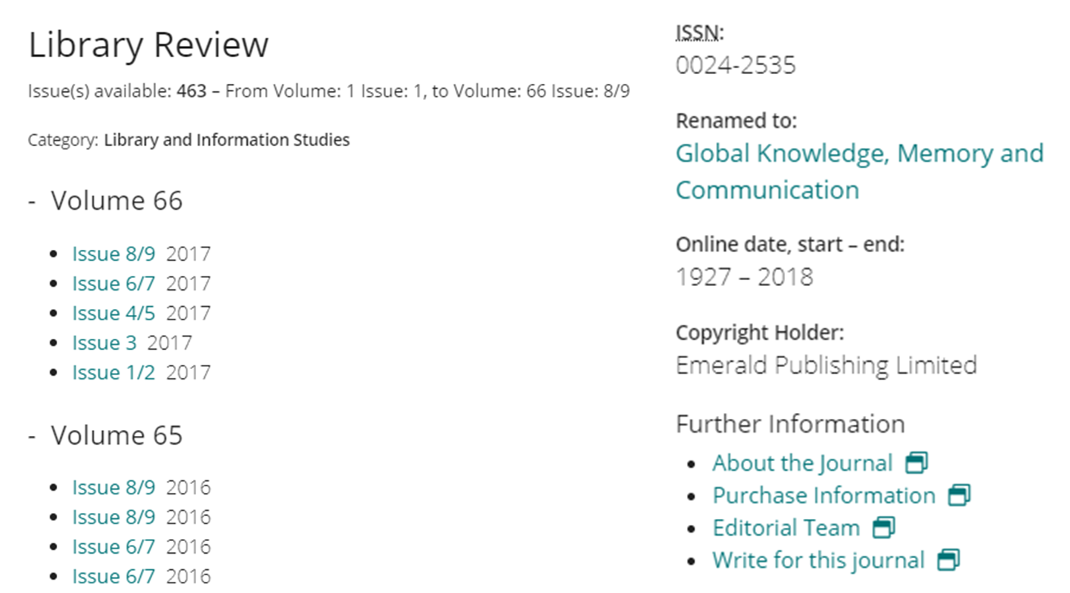
文章所在期刊
查看、下载PDF
点击文章各部分进行跳读
期刊编委
投稿指南

Slide 28
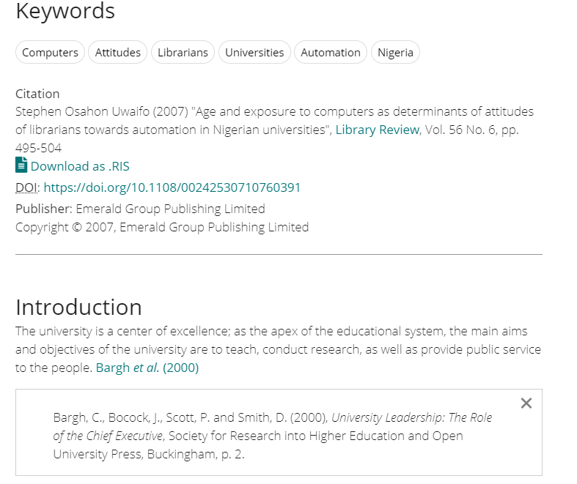
导出引文，导入EndNote、Mendeley等文献管理软件
点击文献，查看详情

Slide 29
For Authors
作者指南、征稿信息、主编访谈
Research Zone
学术基金奖信息及申请指南
Teaching Zone
教学探讨、学科名人访谈
RealWorld Research
学科前沿热点、免费电子杂志
For Librarians
MARC数据、图情学文章撰写
Student Zone
论文写作指南、研究技巧
辅助资源

Slide 30

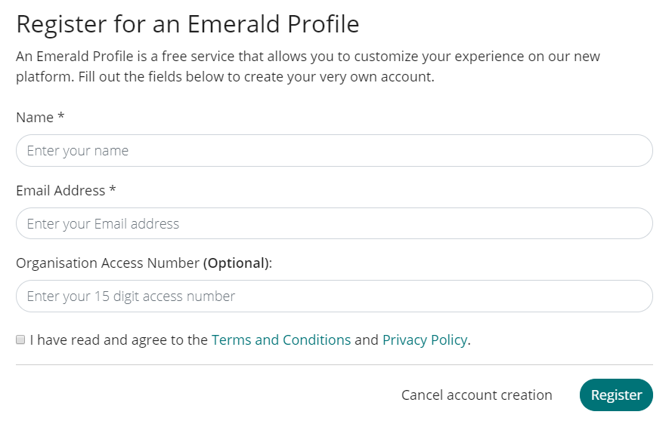
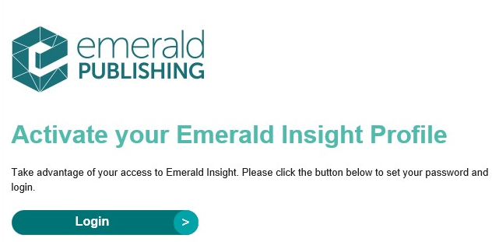
注册账号
① 点击右上角 Register 注册，填写姓名、邮箱等信息
② 完成上一步填写注册之后，邮箱会收到一封激活邮件，点击Login
1
2

Slide 31
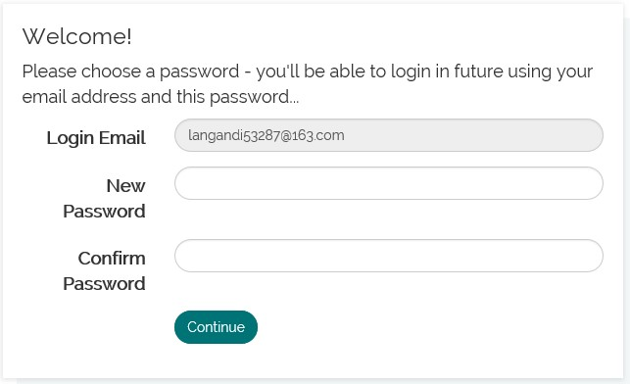
注册账号 – 设置密码
成功激活之后，设置密码

Slide 32

登录
密码设置完成后，直接跳转登陆状态，显示您的账户和机构名称

Slide 33
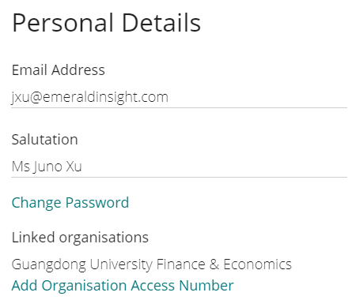
Emerald远程访问
平台支持用户在机构IP范围外访问机构订购的Emerald资源。请用户信息（如下）发送至service@emeraldinsight.com.cn，
获取机构码Organisation Access Number（OAN）
登陆Emerald个人账户，进入Profile，添加获得的机构码OAN
机构名称
学院
姓名
邮箱
电话
职称
Notes:
平台还支持用户在机构IP范围外访问机构订购的Emerald资源。请用户信息（如下）发送至service@emeraldinsight.com.cn就可以获得一个机构码，进而可以用邮箱账号和该机构码远程登录Emerald平台，获得机构IP外的访问权限。

Slide 34
英文学术论文写作
How to write a good English paper
Notes:
如何写好一篇英文学术论文，相信大家已经有一定的经验了，接下来我将从一个出版人员的角度和大家交流一下，到底什么样的文章是合乎规范、容易得到主编青睐的。

Slide 35

论文类型（社会科学）
Research Paper
Case Study
研究型论文，涉及建模、测试、市场调研、数据分析、实证研究等
案例研究，主要描述实际案例或经验，具有一定的针对性和特殊性
Literature Review
其他
文献综述/文献评论，主要目的是为了注释或评论某一特定领域的文献
Technical Paper（技术型论文）
Conceptual Paper（理论/概念型论文）
General Review（一般性评论）
Viewpoint（观点）

Slide 36
文章结构 – Research Paper
文章构成
Title
Abstract
Keywords
Main text
Acknowledgement
References
Supporting materials
Introduction
Methodology
Results
Discussion
Conclusions
Literature Review

Slide 37
文章结构 – Research Paper
文章构成
Title
Abstract
Keywords
Main text
Acknowledgement
References
Supporting materials
Introduction
Methodology
Results
Discussion
Conclusions
Literature Review
1

Slide 38
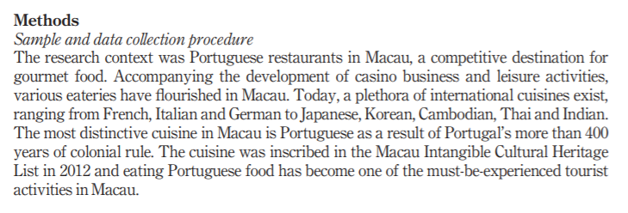
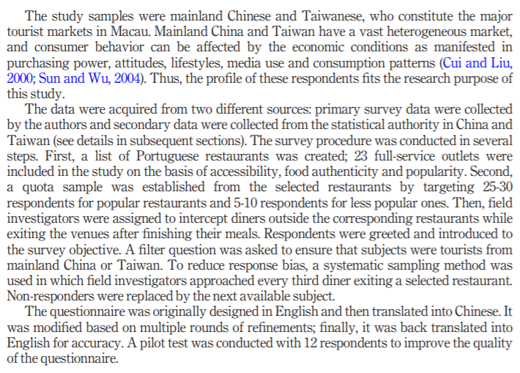
方法论
研究背景
Title
大多数的缺陷通常在论文的哪个部分？
A） 方法：55％ B） 讨论：24％
C） 结果：21％ D） 引言：0％
如何收集和得出数据？
如何分析数据？
描述准确、详尽、清晰
为什么选择这种方法，证明研究有效性
Abstract
指明研究对象
Keywords
Introduction
阐释研究对象的合理性
Literature Review
数据来源
Methodology
Results
详细介绍实验方法：抽样调查、问卷调查等
Discussion
Conclusions
Acknowledgement
提供足够的信息，以便读者能够重复试验或推倒过程
References
对实验的补充说明

Slide 39
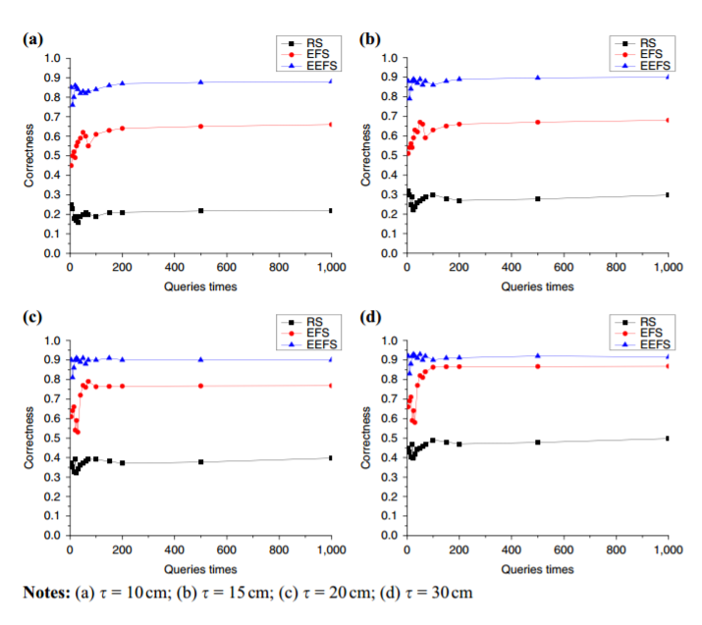
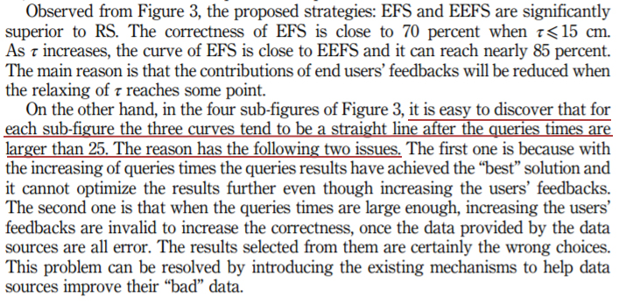
结果
Title
Results是作者贡献的集中反映，是整篇论文的立足点
结果的介绍：指出结果在哪些图表和文字中列出；
结果的描述：描述重要的实验、调研或观察结果；
对结果的评论：对结果的说明、解释、与模型或他人结果的比较等。
图表/文字：避免重复描述；数据尽可能完整
Abstract
Keywords
Introduction
Literature Review
Methodology
Results
Discussion
Conclusions
Acknowledgement
References

Slide 40
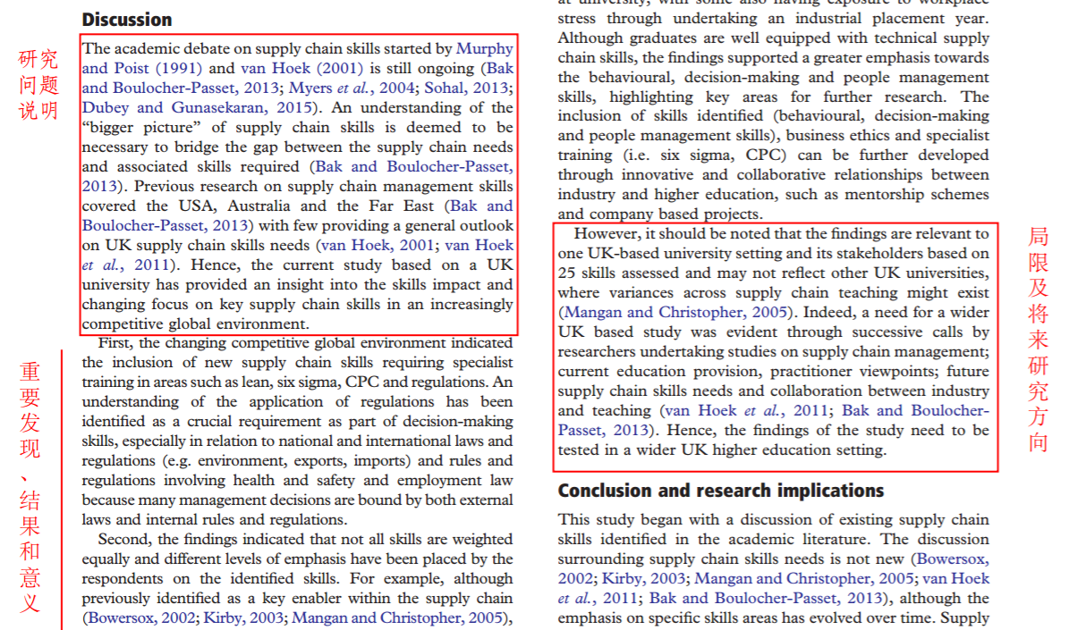
讨论
Title
只需把结果罗列出来，让读者自行去得出结论即可 ×
“讨论”的重点在于对研究结果的解释和推断，重要发现和意义
本研究的局限性和下一步研究方向
Abstract
Keywords
Introduction
Literature Review
Methodology
Results
Discussion
Conclusions
Acknowledgement
References

Slide 41
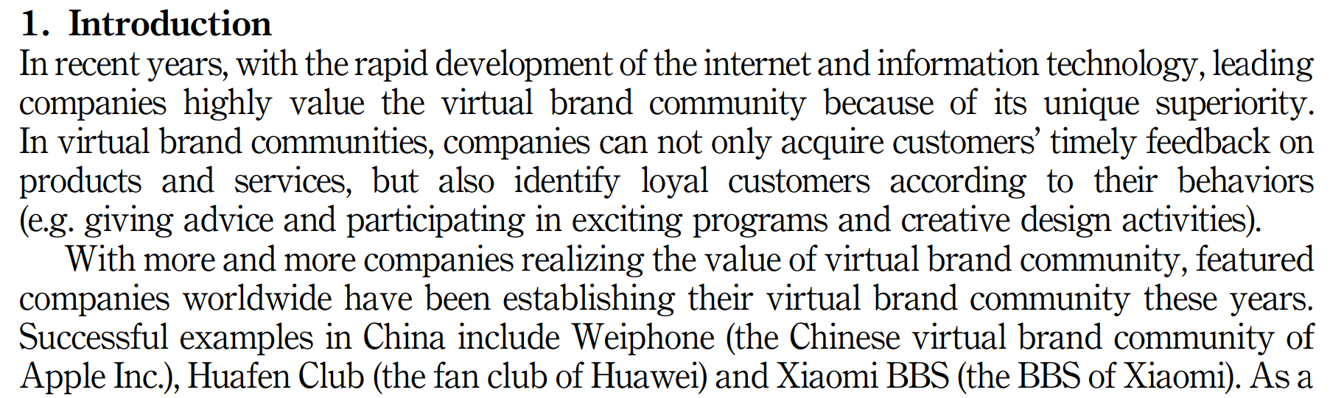
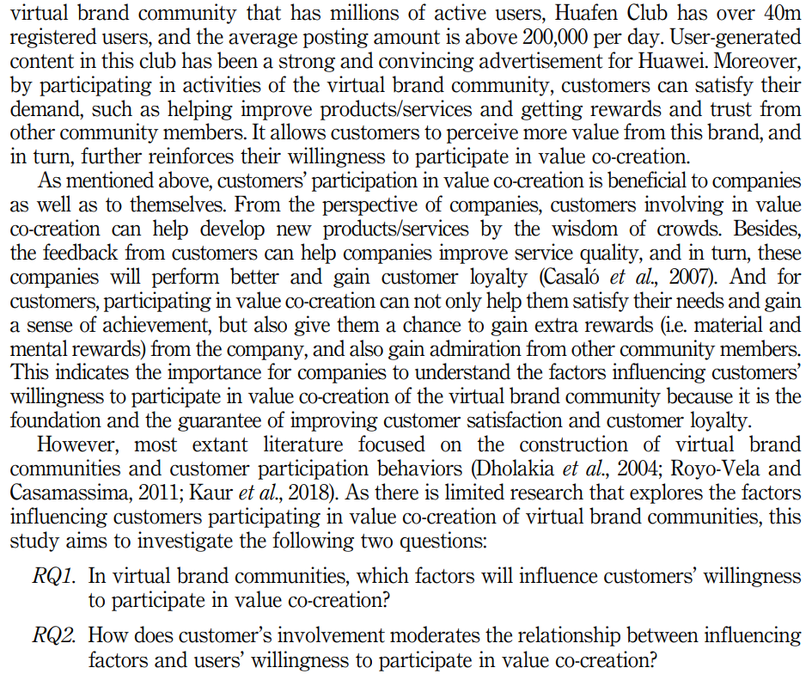
引言
Title
已知信息——未知信息
研究背景：研究领域的信息，为读者提供研究背景，以突出研究的重要性和意义
研究成果：其他研究人员的研究成果（已知信息）
当今空白：表明研究的意义，填补现今研究空白（未知信息）
目的/目标：描述本文的主要研究内容
合理性/价值
研究背景
Abstract
Keywords
Introduction
Literature Review
Methodology
理论铺垫
前人研究
Results
Discussion
Conclusions
转折，强调本研究的独特性（非必须）
Acknowledgement
References
本文主要研究内容
Notes:
正文开始的第一部分
行文可以按照逻辑顺序，从研究背景开始介绍，然后引出先前研究人员的研究成果，继而分析该研究领域现今还存在的空白，这些空白则是本篇文章需要去填补的，然后得出本文的研究目的，描述本文的主要发现，最后引申出研究的合理性和价值。整个引言部分应该充分体现出我们研究的逻辑性，这一点也是国外期刊非常重视的学术品质。

Slide 42
文献综述
Title
文献综述并不是简单的参考文献罗列
描述、分析、总结
引用文献选取过程
确定研究问题，缩小检索范围
文献检索：期刊、图书、报纸、政府报告等
文献评估：时效性、权威性、质量
总结分析：观点异同，疑问&质疑
Abstract
Keywords
Introduction
Literature Review
Methodology
Results
Discussion
Conclusions
Acknowledgement
References
Notes:
我们都知道文献综述是对研究相关领域文献的描述、分析、总结，需要注意的是，文献综述并不是简单的参考文献罗列。在这里我们列出参考文献选取过程简单的四个步骤，①确定研究的问题，缩小搜寻的范围②进行大量检索，书、期刊、报纸、政府报告……③对所检索到的文献进行评估，考虑文献的时效性（过时、是否有更先进的研究）、作者的权威性、出版物的质量④看看文献观点之间的异同，阅读过程中是否产生了明显的疑问&质疑，这个疑问就是进一步探索的基础

Slide 43
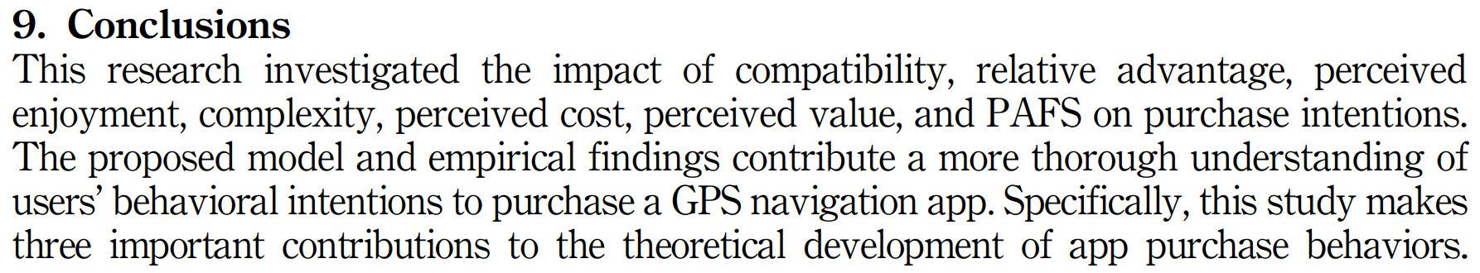
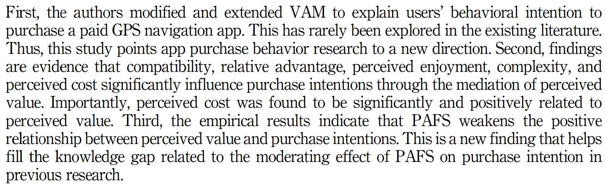
结论
Title
尽量避免总结全文
概括研究内容、结果及其意义与价值。
说明研究假设与结论，强调实际意义，应用前景等。
相关研究比较。
局限性、不足之处、尚待解决的问题。
展望前景，指出研究方向。
研究内容
Abstract
Keywords
Introduction
结果
意义
Literature Review
突出价值
Methodology
Results
Discussion
Conclusions
Acknowledgement
References

Slide 44
文章结构 – Research Paper
文章构成
Title
Abstract
Keywords
Main text
Acknowledgement
References
Supporting materials
Introduction
Methodology
Results
Discussion
Conclusions
Literature Review
2

Slide 45
文稿准备
Title
重点检索区域→文章推广
吸引关注，提高
给主编的第一印象
潜在读者会检索什么？
如何选择合适的用词、用句？
同行阅读，是否产生读下去的兴趣？
Abstract
Keywords
Main text
Acknowledgement
References

Slide 46
标题
最少的单词，表达最充分的意思
Title
Abstract
长度 | ≤ 20 words
描述/简洁 | A Study of the effects of foreign investment on the economic growth in Spain during the period between 1976 and 1990 关于1976-1990年间外资对西班牙经济增长的影响的研究
具体 | “New Techniques in Carbon Materials” “(The) Use of Optical Microscopic Techniques in Characterizing New Carbon Materials”
清晰 （被发现） | Sustainable Supply Chain Management Vs. Green is the New Gold
Keywords
Main text
Acknowledgement
References
Notes:
我们需要用最少的单词，表达最充分的意思，通常标题小于等于二十个单词，不要过多赘述，例如，页面中红字所展示的，我们在写中文论文时，很多情况下会用关于……的研究，而在英文论文的标题拟定时，则是不必要的。当然，标题拟定不能过于笼统，这里列举一个例子，比如上面的标题为碳材料的新技术，像这样的标题就太宏观。添加具体详细的信息避免空泛，可以是研究方法、具体对象等等。

Slide 47
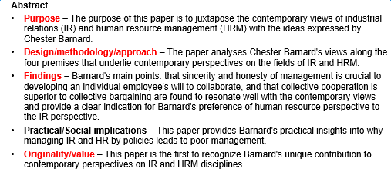
摘要
论文的微缩模型
Title
≤ 250单词
摘要：Emerald采用结构型摘要
行文中用醒目的字体(加粗、全部大写、或斜体) 直接标出内容提要。
Abstract
Keywords
Main text
Acknowledgement
References
Notes:
摘要对字数也有一定的要求，一般是少于等于250个单词。Emerald采用结构型摘要，需要在行文中用醒目的字体(加粗、全部大写、或斜体) 直接标出内容提要。通过下面的例子，大家可以很直观的看到，作者把研究目的、研究方法、研究发现和研究价值重点标出。编辑在面临众多稿件的时候，很难做到每一篇论文都精读一遍，那么作为论文的微缩模型的摘要就起到了至关重要的作用，大家在今后的写作时可以多花些心思在摘要上。

Slide 48
关键词
Title
为何重要：主编邀请评审/学术搜索引擎/数据库、索引库均使用
数量：遵循期刊要求，一般为4-6个
选择方向：主题相关、细分学科
研究方法、国际视野
Abstract
Keywords
Main text
Acknowledgement
References
Notes：
建议多使用词组
避免过于专业的术语
避免尚未广泛接受的缩写
考虑平台检索-相关度，重要关键词出现频率

Slide 49
文章结构 – Research Paper
文章构成
Title
Abstract
Keywords
Main text
Acknowledgement
References
Supporting materials
Introduction
Methodology
Results
Discussion
Conclusions
Literature Review

Slide 50


致谢
1
Title
Abstract
2
Keywords
Main text
Acknowledgement
任何个人或机构在研究上的帮助，包括提供实验材料、协作实验工作、提供有益的启发、承担某些辅助性工作，等等。
外部的基金帮助，如资助、协议或奖学金，有时还需要附注资助项目号、合同书编号。
Permission request：第三方授权许可
References

Slide 51
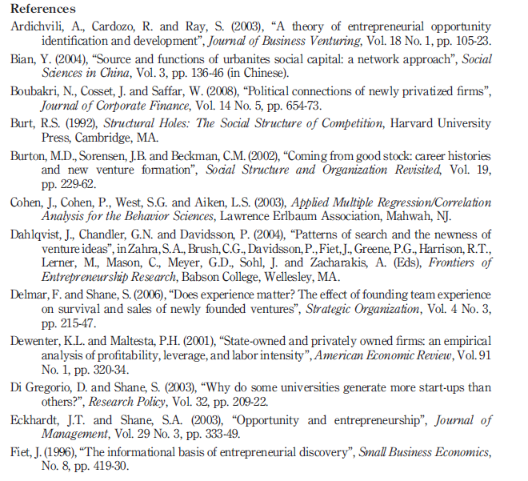
参考文献
Harvard style: 哈佛格式，作者在正文中用圆括号注出所引用文献的作者和出版年，在文后参考文献列表中提供所引文献的详细信息，参考文献列表以作者姓氏的字母顺序排序。
Title
Abstract
Keywords
Main text
A
48
Acknowledgement
References
参考文献：
数量、时间、质量
Z
Notes:
最后一部分是文后的参考文献。Emerald期刊采用Harvard style: 哈佛格式，需要作者在正文中用圆括号注出所引用文献的作者和出版年，在文后参考文献列表中提供所引文献的详细信息，参考文献列表以作者姓氏的字母顺序排序。正如我们之前在文献综述部分提到的，文献的选取要注重时间、质量，除此之外关注数量。经过调研，一篇文章平均有48条参考文献。

Slide 52
参考文献
SSCI参考文献调研
2014-2016年
3年
1000篇SSCI经管类文章
48658条参考文献
Title
Abstract
Keywords
Main text
Acknowledgement
References
平均每篇文章有48.658条参考文献

Slide 53
文稿准备 – Research Paper
Figures and visualizations (tables, graphs etc.)
Methods, Results, Discussions
Introduction
Conclusions
Abstract, Title
TIP:
PPT搭建框架→补充要点
→Presentation→Full text
Title
2
Abstract
文章的自我营销与推广
Keywords
Introduction
Literature Review
1
Methodology
逻辑/结构清晰，论据鲜明有说服力
干货，文章的灵魂
Results
Discussion
Conclusions
Acknowledgement
3
Grammar! Logic!
References

Slide 54
主编眼中的 Good Paper
基本要求：符合主题范围
方法、结论：有效、合理、相对完善
语言表达：清晰、连贯、可读性强
原创性、创新性：文章的亮点及最被关注的地方
相关性、拓展性：证明对现有知识的掌握及延伸
理论与实践意义：文章写出来了，所以呢？然后呢？
标题、摘要、关键词吸引人：利于文章推广，文章被看见→期刊被看见

Slide 55

国际期刊投稿指南
Guide to paper submission

Slide 56
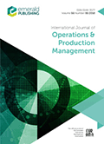
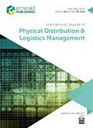
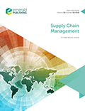
目标期刊选择方式
Step 1
关键词检索
同行推荐
按学科检索
常阅读/引用
International Journal of Operations & Production Management
International Journal of Physical Distribution & Logistics Management
Supply Chain Management

Slide 57




目标期刊
选择因素
检索与收录情况：SCI/SSCI | → 期刊主页、引文索引数据库
期刊接受文章类型、投稿方式 | → Author Guideline
出版频率：半年刊/季刊/双月刊/月刊 | → Table of content
区域/国际性期刊 | → Aims & Scope、编委分布
是否是Open Access：便于推广 | → 注意甄别
可获取的发表经验

Slide 58

目标期刊选择方式
Step 2
Aims & Scope
Author Guideline
已发表文章

Slide 59

文章格式调整
仔细核对期刊的作者指南
字数限制（6000-10000）
英式英语 vs 美式英语（少数期刊）
参考文献格式（Harvard/APA/MLA）
文本格式：Word＞PDF/LaTeX
https://www.latex-project.org/
分辨率（300dpi）、格式（pdf/ai/eps＞tif/jpeg/bmp）
图表是否单独提交
（*文中对应位置插入图表并标记序号Table 1/Figure 1+单独提供原始文件）

Slide 60
国际期刊投稿 —— Covering Letter
论文正文：不包含任何作者信息（投稿系统中填写）
Covering letter 建议随附上，包含有效信息：
a. 陈述向这本期刊投稿的原因
b. 文章与众不同之处 （期刊范围）
I am submitting this article to Journal of Documentation. You will see that it deals with public library management, which I appreciate is outside JDoc's normal scope. However, it focuses on the novel application of a theoretical model to the topic, and hence I think it is appropriate for JDoc.
……
虽然本文的研究对象为公共图书馆，并不属于贵刊的一般研究范围，但是，本文重点关注的是该课题理论模型的新应用，因此也同样符合贵刊的研究方向。
……
Notes:
当我们决定向这本期刊投稿时，我们需要注意的是，论文正文不能包含任何作者信息，同时，我们建议大家再投稿的时候附上一封Covering letter，用来陈述向这本期刊投稿的原因。如果我们这篇文章的研究方向是一个新的思路，则更要在covering letter中说明，不然就很可能被直接判定为不符合期刊主题被拒稿了。Covering letter是作者和主编交流的一个机会，所以大家一定要注意把握。

Slide 61



国际期刊投稿 —— Online Submission
Author Guideline：
ScholarOne
注册——按步骤提交——投稿
评审状态示例

Slide 62

国际期刊投稿 —— Review
Publisher Checks
初步检查
Editor Evaluates
主编初审
审稿方式：两轮同行双盲评审
切忌一稿多投
审稿周期（理想情况：3-4月）
主编初审：2-4周
邀请评审：2-4周
评审：6-8周
主编决定：2周
Article Level Publishing：
加快出版周期
DOI：利于文章被检索、发现、引用
Editor Decision
主编决定
Review Conducted
同行评审
Revise/Accept
修改/接收
Reject
拒稿
Production
制作
Notes:
作者将期刊投稿以后，就进入到编辑的工作了。主编会判断这篇文章是否契合期刊主题，如果不契合，则拒绝。如果契合，则安排评审环节。Emerald采用两轮同行双盲评审，作者在得到评审意见后，要充分与主编沟通，然后再修改文章。整个过程还是比较长的，为了加快出版进程，我们推出了Article Level Publishing，即文章层面的出版，并且在文章正式出版以后DOI号也不会改变。在这里需要跟大家强调的是：一定不要抱着侥幸心理一稿多投。因为，很可能我们的文章被两本期刊的主编分配到了同一个审稿人手里，审稿人就会告诉这两位主编。而主编和主编之间、主编和审稿人之间、审稿人和审稿人之间，都是互相认识的。一旦我们出现一稿多投的学术不端行为，以后想发文章就很困难了。所以宁愿等一等，也不能一稿多投。

Slide 63

中国作者常见现象（2013年调研）
不严格遵守投稿指南，如字数超限等
Solution：仔细阅读每本期刊的Author Guideline
论文内容与期刊内容方向不符
Solution：投稿前先将摘要发给期刊主编，如方向不符，另择期刊投稿
英语语法、词句错误较多
Solution：寻求合作作者或专业的第三方做Subediting

Slide 64

Emerald Subediting母语化润色
Emerald以出版社的专业角度关注国际发表的标准及要点；
语言编辑均为英语母语人士，拥有博士以上专业学科背景；
高级编辑&深度编辑，满足不同作者需要；
根据目标期刊免费调整论文格式（1次）；
安心保障和免费答疑，提供加急服务
告别Chinglish
机构试用：
免费润色摘要
edit@emeraldinsight.com.cn

Slide 65

Emerald Subediting 案例

Slide 66

THANKS
刘铁 bm4@emeraldinsight.com.cn
13810174086

